Slide 1
Аппликация в ДОУ

Slide 2
АППЛИКАЦИЯ
От латинского слова «applicatio» - накладывание.
Возникло в ХVI веке.
Способ создания художественных изображений из различных фигур, вырезанных из какого-либо материала и наклеенных или нашитых на соответствующий фон.
Используются разные материалы: кожа, войлок, сукно, береста, мех, ткань, соломка, бумага.

Slide 3
АППЛИКАЦИЯ
это наиболее простой и доступный способ создания детьми художественных работ, сохраняющих реалистическую основу самого изображения;
это дидактическое средство для развития пространственного мышления, мелкой моторики руки, следовательно, развитие речи и интеллекта;
занятие, вырабатывающее умение слушать, понимать и выполнять инструкции, совершать последовательные действия, координировать работу рук и глаз

Slide 4
АППЛИКАЦИЯ способствует
формированию у детей определенных знаний, развитию умений, отработке навыков и воспитанию личности
усвоению знаний о цвете, строении предметов, их величине, плоскостной форме и композиции
усвоению знаний о симметрии и ассиметрии
развитию ориентировки в пространстве и на ограниченной поверхности, мелкой мускулатуры кисти рук

Slide 5
Виды аппликации

Slide 6
Предметная Сюжетная Декоративная

Slide 10
Способы вырезывания

Slide 11
1.Вырезывание правильных геометрических форм
должен соответствовать 2
диаметр соответствует стороне
разрезается по диагонали
сторона соответствует стороне
диаметр соответствует стороне

Slide 12
2.Вырезывание из бумаги, сложенной вдвое
Используется для вырезывания предметов симметричных форм (листьев, цветов)
3.Вырезание из бумаги, сложенной в несколько раз.
Для вырезывания симметричных предметов все части которых расположены вокруг центра (салфетка, снежинка, ромашка, василек, лютик и др.).
4.Вырезывание из бумаги, сложенной гармошкой
Для вырезывания нескольких одинаковых форм и для гирлянд
5.Вырезывание по частям
Многоцветные аппликации
6.Вырезывание по контуру
7.Обрывание бумаги

Slide 15
Вырезывание по частям

Slide 16
Вырезывание по контуру

Slide 17
Обрывная аппликация

Slide 18
В обучении аппликации решаются следующие общие задачи:
Составлять декоративный узор из различных геомет­рических форм и растительных (листок, цветок) деталей, располагая их в определенном ритме на картонной или тканевой основе различной формы.
Составлять изображение предмета из отдельных час­тей; изображать сюжет.
Овладевать различной техникой получения деталей для аппликации из разных материалов: вырезывание раз­ными приемами, обрывание, плетение; а также техникой прикрепления их к основе: приклеивания, пришивания.
Формировать чувство цвета, знать основные цвета и их оттенки, овладевать умением составлять гармоничные цветовые сочетания.
Формировать чувство формы, пропорций, композиции.

Slide 19
I младшая группа (2-3 лет)

Slide 20
В I младшей группе не предусмотрена программой, но работа воспитателя направлена на подготовку ребенка к овладению новым видом изобразительной деятельности Дети учатся: -расскладывать фигуры в заданном порядке -составлять предметы из 2-3 частей -соотносить их по форме, цвету, величине, пространственному расположению Тематика занятий: «Дорожка для зайчика», «Домик для Маши», «Шарики», «Узор», «Флажки», мозаика сюжетного характера: «Солнышко и дождик»,

Slide 21
2 младшая группа

Slide 22
Задачи
знакомство с геометрическими формами, входящими в состав многих предметов,— с кругом, квадратом, треугольником;
знание цветов — красный, желтый, синий, зеленый, белый, черный; знание понятий «количество» (один, два, три, много), «величина» (большой, маленький, больше, меньше);
развитие композиционных умений в расположении форм в узоре (в ряд, по краю, по углам) и частей предметов;
освоение навыка наклеивания форм.

Slide 23
Методы и приемы
1.Предварительная работа: игры с мозаикой, мелким однородным материалом 2.Обследование и рассматривание предмета 3.Показ способов обследования, выкладывания и наклеивания 4.Совет , напоминание, помощь, исправление ошибок 5.Анализ в игровой форме

Slide 24
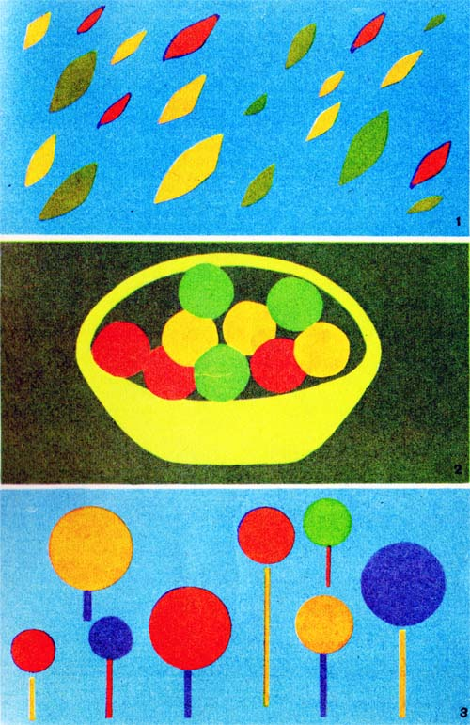
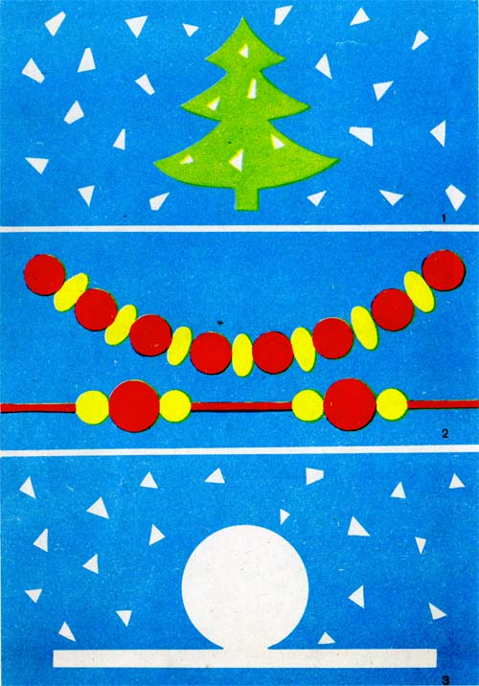

Slide 25
Средняя группа (4-5 лет)

Slide 26
Задачи
Учить правильно держать ножницы и действовать с ними
Научить приемам вырезывания форм путем срезания углов, вырезывания фигур круг и овал из квадрата и прямоугольника
Познакомить с техникой обрывания бумаги
Продолжать учить детей наклеивать готовые формы по образцу, составлять композицию
Продолжать развивать мелкую моторику руки

Slide 27
Методы и приемы
1.Информационно-рецептивный: рассматривание и анализ предмета 2.Показ образцов, конструкций, цветового решения, расположения 3.Показ техники работы с ножницами и приемов вырезывания 4.Репродуктивный: упражнения в том или ином способе 5.Словесные: пояснения, указания, образные сравнения, советы 6.Индивидуальное обучение 7.Анализ работ при активном участии детей

Slide 28
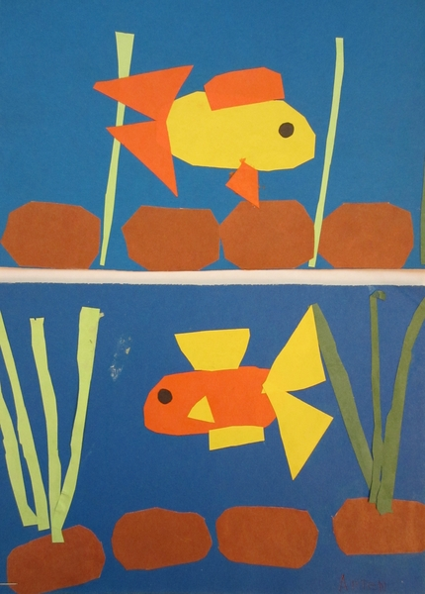
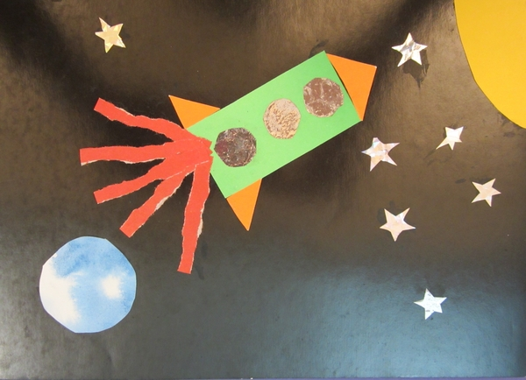

Slide 29
Старшая группа (5-6 лет)

Slide 30
Задачи
Учить находить и выделять знакомые формы в предметах, различать и называть квадрат, прямоугольник, круг, овал, треугольник по основным признакам
Уточнять знания о различных цветах и дифференцировать их на яркие, светлые, темные тона
Учить сравнивать фигуры по величине: высокий, низкий, узкий, широкий, толстый, тонкий, длинный, короткий, вверху, внизу, посередине, друг за другом, рядом, слева, справа
Продолжать обучать приемам вырезывания + вырезывание гармошкой и симметрично

Slide 31
Методы и приемы
Рассматривание и самостоятельный анализ предмета без наводящих вопросов Показ образца только при показе конечного результата новой, сложной работы или нового приема вырезывания Привлечение детей к показу трудных моментов работы, к объяснению Тренировочные действия – «прорисовка пальцем» линии контура на листе бумаги Словесные: совет, указания, косвенные вопросы, напоминания Анализ работ при активном участии детей, самостоятельное подведение итогов занятия

Slide 32
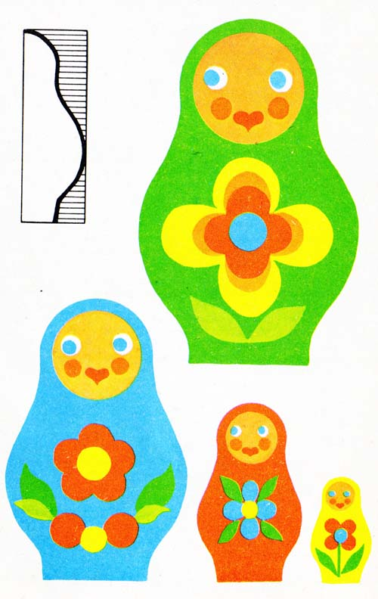

Slide 33
Подготовительная группа (6-7 лет)

Slide 34
Задачи
Продолжать уточнять знания детей о знакомых геометрических фигурах + многоугольники с разным количеством углов
Учить дифференцировать оттенки основных спектральных тонов, различать холодные и теплые цвета, светлые и темные оттенки
Продолжать обучать ориентировке на плоскости листа бумаги + напротив, по парам, на одном уровне
Учить «рисовать» ножницами – вырезывание без предварительной прорисовки линии контура с передачей характерных особенностей различных силуэтов
Формировать умение самостоятельно планировать работу

Slide 35
Методы и приемы
В повседневной работе – обследование предметов, игрушек, произведений декоративно-прикладного искусства, изделий народных промыслов Рассматривание и самостоятельный анализ предмета без наводящих вопросов + образное словесное пояснение Частичный показ приемов вырезывания Словесные: косвенные вопросы, напоминание, указания, совет Анализ работ – самостоятельный с нахождением ошибок и их причин + выставки работ

Slide 36
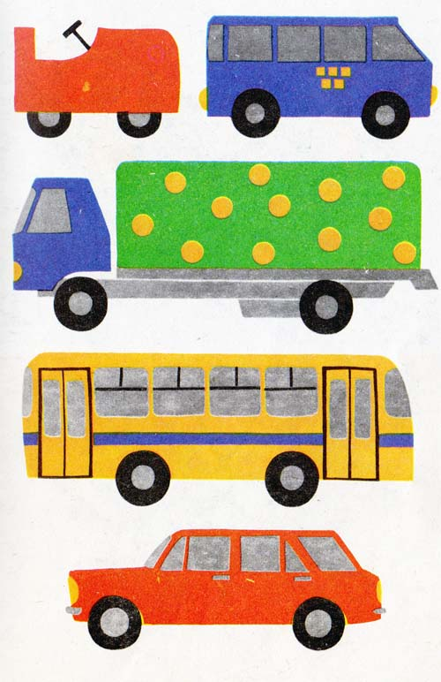
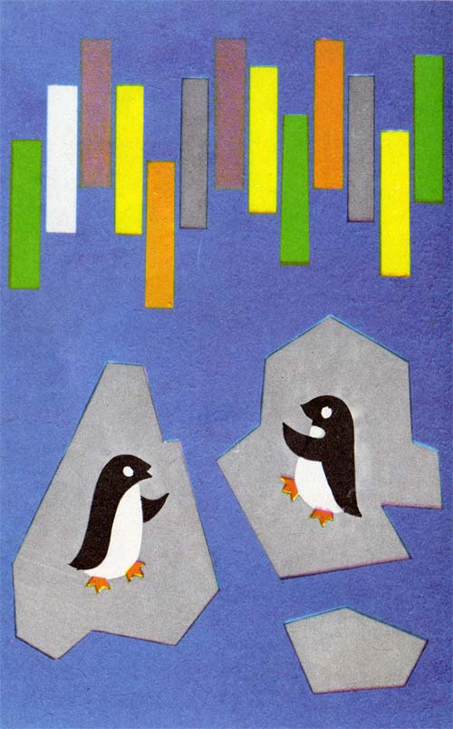

Slide 37
Используемая литература:
1.Грибовская А.А. Обучение дошкольников декоративному рисованию, лепке.
аппликации. Конспекты занятий. - М., 2008.
2. Богатеева З.А. Занятия аппликацией в детском саду. - М., 1988.
3. Богатеева З.А. Мотивы народных орнаментов в детских аппликациях
1986.
4. Русакова М.А. Аппликация. - М.. 1988.
5. Казакова Т.Г. Детское изобразительное творчество. - М.. 2006.

